Slide 1
Star Ferry videójáték adatbázis próbafeladat
Készítette: Márton István

Slide 2
A feladat a következő:
Linux alapon, Oracle, Postgre vagy Apache Hive adatbázis kezelő platformon hozz létre egy adatbázist, benne két táblával: Videojatek, Kiado.
A kiadó táblában minimálisan szerepeljen a kiadó neve, címe, alapítás dátuma. A táblát előre töltsd fel sorokkal! A videojáték táblában minimálisan szerepeljen a videojáték neve, kategóriája (FPS, TPS, stb.), fejlesztő, kiadó. Teremtsd meg a két tábla között a kapcsolatot!
Hozz létre egy egyszerű töltési folyamatot Java, Python, Ruby vagy Scala nyelven. A töltési folyamat a fájlrendszeren tárolt, általad választott formátumú fájlból töltse a videojátékok táblát, ily módon lehetőséget adva új játékok felvételére az adatbázisban. Ütemezd be a töltési folyamatot!
Készíts rövid dokumentációt a megoldásról, amelyben ismerteted a funkcionalitást, a telepítéshez szükséges infrastruktúrát, a telepítés lépéseit és az üzemeltetési feladatokat! Készíts egy rövid oktató anyagot (pl. prezentáció vagy videó), amiben bemutatod az alkalmazás működését és üzemeltetését!
A projekt elkészítéséhez Postgre adatbázist használtam, illetve Java nyelven írtam az ütemezett töltési folyamatot

Slide 3
1.Pont A Linux konfigurálása, táblák létrehozása
- A terminált megnyitva „psql” paranccsal ellenőrizhetjük, hogy rendszerünkre telepítve van-e a PostgreSQL. Ha a parancs nem ismerhető fel, akkor a „sudo apt-get install postgresql”letölthetjük a szoftvert. Ezt követően a „sudo service postgresql start” paranccsal indíthatjuk a szervízt.
Megfelelő bejelentkezés után a „/usr/bin/createdb games” paranccsal hozhatunk létre adatbázist, ahol a games az adatb tetszőleges nevét takarja.
Végül pedig a „/usr/bin/psql games” paranccsal tudunk belépni az adatbázisunkba

Slide 4
2.Pont Táblák létrehozása
A Kiadó és videojáték táblákat a következő parancsokkal hozhatjuk létre:
create table IF NOT EXISTS Kiado (
nev char(20) UNIQUE NOT NULL,
cim char(200),
alapitas date,
PRIMARY KEY(nev) );
create table IF NOT EXISTS VideoJatek (
jatekId serial PRIMARY KEY,
nev char(20) NOT NULL,
kategoria char(20),
fejleszto char(20),
kiado char(20),
CONSTRAINT fk_kiado
FOREIGN KEY(kiado)
REFERENCES Kiado(nev));
Ahol a Kiado tábla egyedi és elsődleges kulcs nev oszlopát összekötöttük a Videjáték kiado oszlopával.
Set null
Cascade
Set default

Slide 5
3.Pont Táblák feltöltése
A Kiadó és videojáték táblákat a következő parancsokkal tölthetjük fel: (Fontos először a Kiado táblát feltöltenünk, különben a No Action fajtájú foreign key miatt a videoJáték tábla feltöltése hibát jelezne.)
INSERT INTO Kiado VALUES
('WowKiado' , '1013 Petofi Sandor utca 2' , '2002-02-02'),
('CodKiado' , '1013 Petofi Sandor utca 1' , '2017-03-14'),
('NFSKiado' , '1013 Petofi Sandor utca 3' , '2003-03-04');
INSERT INTO VideoJatek VALUES
( 2 , 'Worldofwarcraft', 'FPS','WowFejleszto','WowKiado'),
(1,'Call of Duty','FPS','CodFejleszto', 'CodKiado'),
(3,'Need for Speed','Open World racing','NFSFejleszto','NFSKiado');

Slide 6
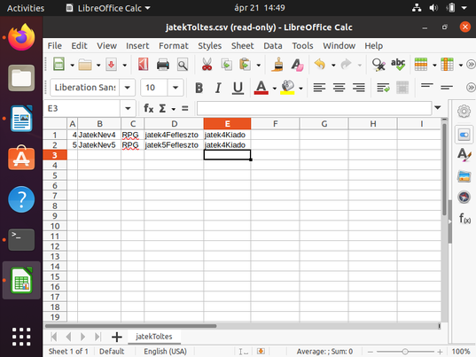
4.Pont A betöltő file
A feladat szemléltetéséhez csv. kiterjesztésű fájlt választottam, melyben a pontossvessző (;) karaktert használtam elválasztő karakterként. A fájl a következőképp néz ki:

Slide 7
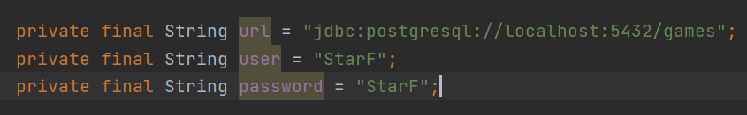
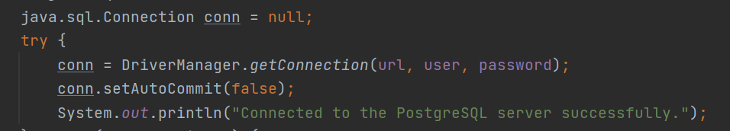
5.Pont Betöltő program/1
A betöltő programot Java nyelven írtam és JDBC apit használtam a program adatbázissal való összekötéséhez. A JDBC connection létrehozásához szükségünk van URLre, ami jelen esetben a localhost 5432-es portján fut, illetve egy felhasználó-jelszó párosra, amihez létrehoztam a szerveren egy StarF-StarF párost. Ehhez a pgAdmin III gui segítségét vettem igénybe.
Majd kapcsolódtam a szerverhez:

Slide 8
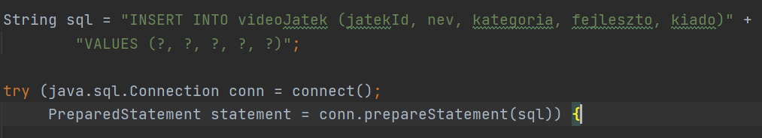
5.Pont Betöltő program/2
Ezt követően egy preparedStatement segítségével dinamikusan tölthető sql parancsot adtam át:
Majd beolvastam a .csv betöltő fájlt

Slide 9
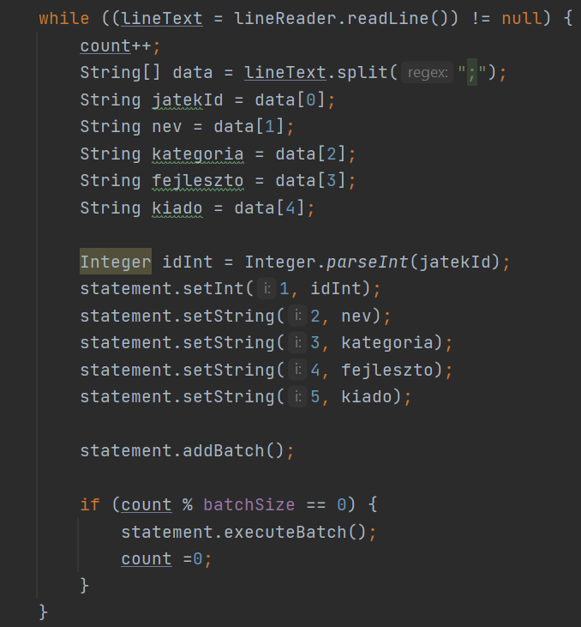
5.Pont Betöltő program/3
Végül pedig végigmentem a .csv fájl sorain és átalakítottam őket sql parancsokká
Illetve a count segítségével egy optimalizálási pont került a programba, mely 20 input soronként futtatja az sql parancsot, illetve az ciklus után a maradékot. (batchSize = 20)

Slide 10
6.Pont Ütemezés és futtatás
A main metódusunk egy végtelen ciklust tartalmaz, mely 20 másodpercenként lefut és futtatja az Insertet. Illetve a könnyebb átláthatóság érdekében ilyenkor azt is kiírja a konzolra, hogy hány sor szerepel az adatbázisban (getGameCount() ) illetve magát az adatbázist is megjeleníti (getGames() ).
A java fájlunk futása és a szerver elérhetősége esetén a program időzítetten tölti a VideoJáték táblát.

Slide 11
Köszönettel!
Márton István

